Slide 1
«Использование игровой технологии в образовательном процессе»

Slide 2
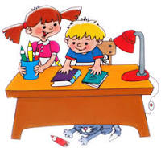
Игра один из видов деятельности, значимость, которой заключается не в результатах, а в самом процессе.
Способствует психологической разрядке, снятию стрессовых ситуаций, гармоничному включению в мир человеческих отношений и служит физическому, умственному и нравственному воспитанию детей»
Г. М. Коджаспирова

Slide 3

В настоящее время школа нуждается в такой организации своей деятельности, которая обеспечила бы развитие индивидуальных способностей , творческого отношения к жизни каждого ребенка, внедрение инновационных программ, реализацию принципа здоровьесберегающего гуманного подхода к детям.

Slide 4

В современной школе возникает насущная потребность в расширении методического потенциала в целом, и в активных формах обучения в частности. К таким активным формам и относятся игровые технологии.

Slide 5

Игровые технологии являются одной из уникальных форм обучения , которая позволяет сделать интересной и увлекательной не только работу учащихся на творческо – поисковом уровне, но и будничные шаги по изучению учебных предметов.

Slide 6

Понятие «Игровые педагогические технологии» включает достаточно обширную группу методов и приемов организации педагогического процесса в форме различных педагогических игр.

Slide 7
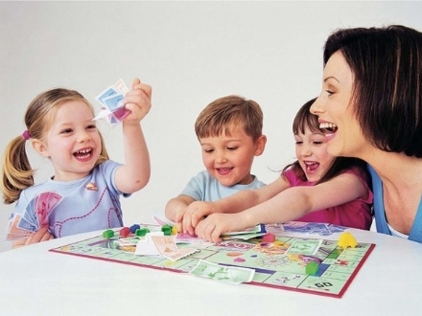
В отличие от игр педагогическая игра обладает существенным признаком – четко поставленной целью обучения и соответствующими ей педагогическими результатами.

Slide 8
Функции игры как педагогического феномена:
Развлекательная: Основная функция игры – развлечь, доставить удовольствие, воодушевить, побудить интерес;
Коммуникативная: Игра вводит учащихся в реальный контекст сложнейших человеческих отношений, способствует освоению общения;
Самореализация: Игра важна как сфера личности. Именно в этом плане важен сам процесс игры;
Игротерапевтическая: Игра может быть использована для преодоления различных трудностей, возникающих в поведении, в общении с окружающими, в учении;

Slide 9
Диагностическая: Игра обладает предсказательностью , чем любая другая деятельность человека. «Игра – самовыражение»;
Коррекционная: При соблюдении учащимися правил сюжета игры, знаний своей роли и ролей партнера ;
Межнациональная: Игры национальны и в тоже время интернациональны, дают возможность моделировать разные ситуации в жизни.

Slide 10

Применение игровых технологий в начальной школе:
- побуждает педагогов искать новые нетрадиционные формы и методы обучения, проявлять творческие способности;
- способствует повышению интереса детей к обучению, активизирует познавательную деятельность, повышает качество усвоения программного материала детьми.

Slide 11
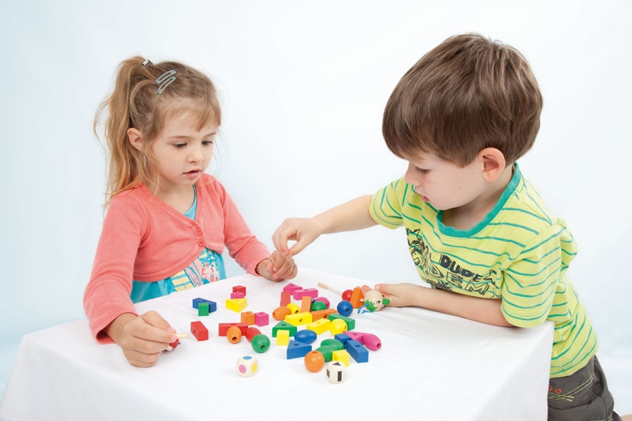
Игровые технологии являются одной из уникальных форм обучения, которая позволяет сделать интересными и увлекательными не только работу учащихся на творческо-поисковом уровне.

Slide 12

Обучая посредством игры, мы учим детей не так, как нам, взрослым, удобно дать учебный материал, а как детям удобно и естественно его взять.

Slide 13

Тема урока: Употребление прилагательных в речи.
Тип урока: изучение нового
Этап урока: построение проекта выхода из затруднения
Игра «Хлопок»

Slide 14
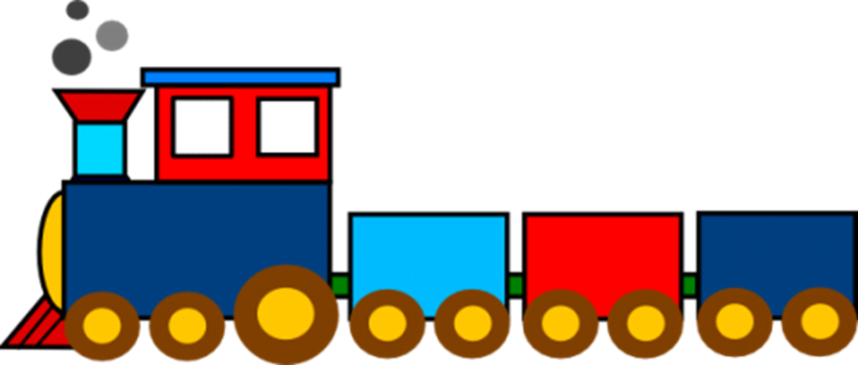
Этап: первичное закрепление с проговариванием во внешней речи
Игра «Лишний вагон»

Slide 15
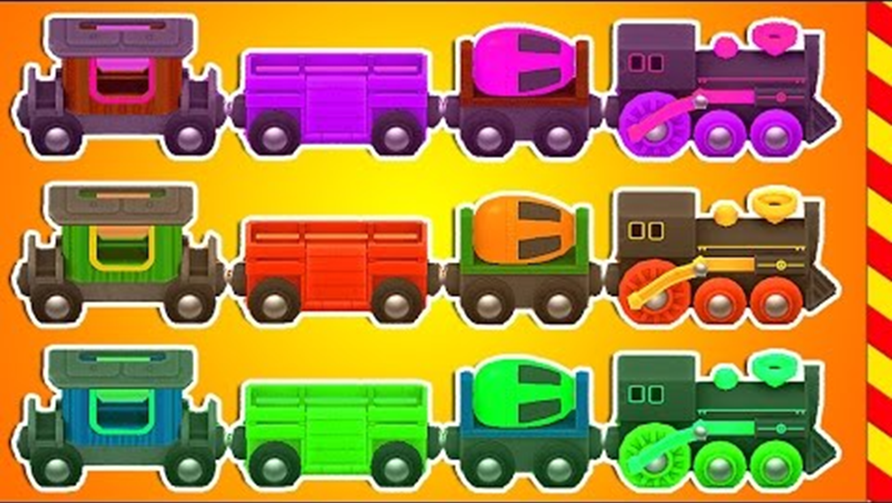
Рыжая
Пушистая
Лиса
Хитрая
Темноволосый
Высокий
Человек
Добрый
Растёт
Продолговатая
Красная
Сочная

Slide 16
Игровые технологии в педагогике позволяют ребенку , будучи лично заинтересованным, отрабатывать навыки работы в команде , тем самым воспитывая в себе ответственность.
Одна из задач педагога – выработка мотивации.
Ребенок в процессе игры мотивирован собственной заданной целью.

Slide 17
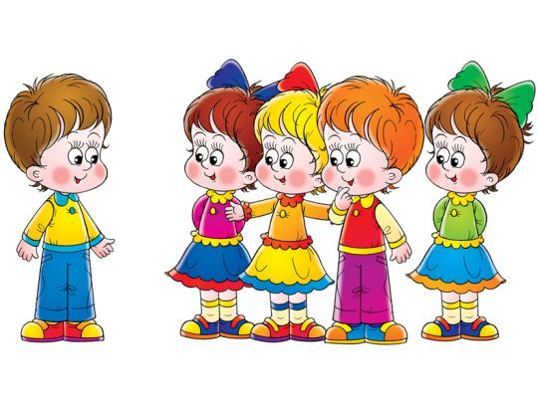
Спасибо за внимание!

